Slide 1
[보탬e] 정산반환 취소처리
안내 매뉴얼

Slide 2
1. 업무흐름도 (정산반환 처리)
구분 | 자부담 계좌 | 보탬e 계좌 | 세외수입 계좌
예치형 사업
비예치형 사업
사업비잔액
예치계좌이자
수익금
불인정금액
자부담계좌 이자
반환
이체요청
상태값변경
(반납완료)
반환
이체요청
반환이체
(반납완료)
징수요청
징수이체
(징수완료)
사업비잔액
수익금
불인정금액
자부담계좌 이자
반환
이체요청
반환이체
(반납완료)
징수요청
징수이체
(징수완료)

Slide 3
1. 업무흐름도 (정산반환 취소처리)
구분 | 자부담 계좌 | 보탬e 계좌
예치형 사업
비예치형 사업
사업비잔액
예치계좌이자
반환
이체요청
상태값변경
(반납완료)
수익금
불인정금액
자부담계좌 이자
징수여부
상태값변경
(미반납)
반환취소
승인
반환취소
요청
N
반환
이체요청
반환이체
(반납완료)
징수여부
반환취소이체
(미반납)
반환취소
승인
반환취소
요청
N
사업비잔액
수익금
불인정금액
자부담계좌 이자
반환
이체요청
반환이체
(반납완료)
징수여부
반환취소이체
(미반납)
반환취소
승인
반환취소
요청
N

Slide 4
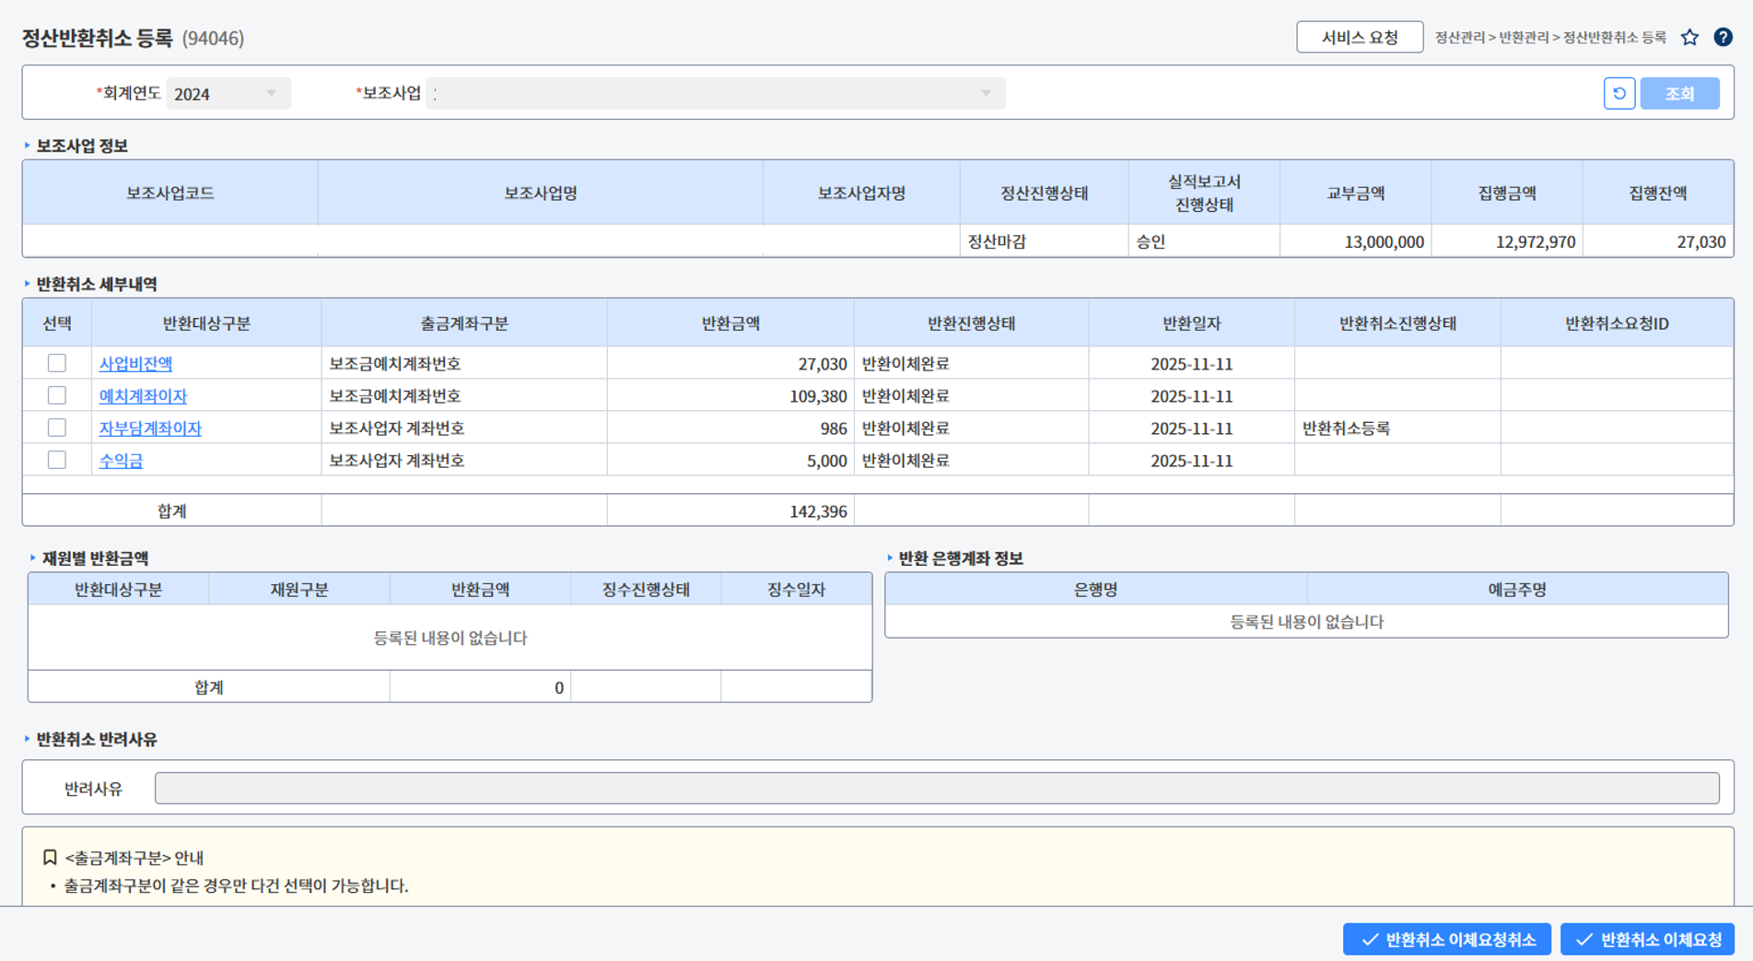
2. 정산반환취소 등록
1. 정산반환 취소등록 (민간 보조사업자)
- 민간보조사업자가 보탬e 로 반환처리한 금액을
취소 하고자 할때 사용
- 반환진행상태 ① 값이 ＇반환이체완료‘ 인 자료만
취소 가능
(단, 징수진행상태 ② 가 진행중이 거나 징수완료
인 자료는 반환취소 불가)
2. 반환취소 이체요청
- 반환취소 하고자 하는 자료를 선택 ③ 한 후
[반환취소 이체요청] ④ 버튼 클릭
- 요청한 자료는 자치단체 담당자에게 넘어가서
＇승인‘ 또는 ＇반려‘ 처리 됨
3. 반환취소 이체요청취소 ④
- 반환취소 에 대한 이체요청을 지자체 담당가자
승인 또는 반려처리 전에 취소처리 가능
4. 출금계좌구분 ⑤
- 출금계좌 구분에 따라 후처리 가 다르게 적용됨
- 보조금예치계좌번호 : 지자체 담당자가 ‘승인‘
처리 시 바로 반환이체 취소 처리됨
- 보조사업자계좌번호 : 지자체 담당자가 ‘승인‘
처리 시 반환이체 취소 준비상태가 되며 정산반환
취소이체(94047) 화면에서 이체할 수 있음
3
5
1
2
4

Slide 5
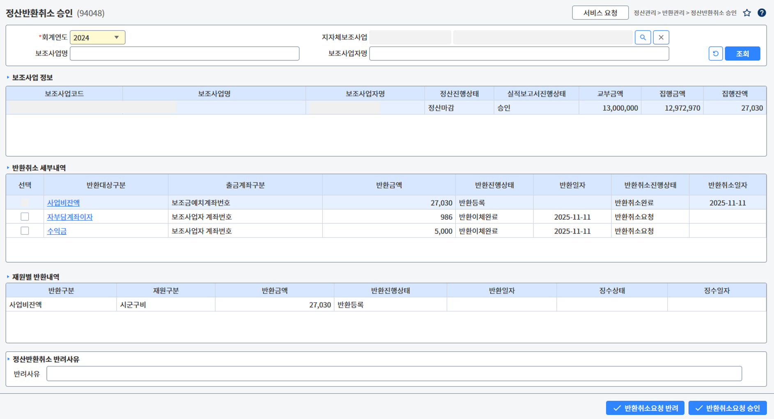
3. 정산반환취소 승인
1. 정산반환취소 승인 (지자체 사업담당자)
- 민간보조사업자가 보탬e 로 반환처리한 금액을
취소 하고자 할때 취소처리에 대한 승인을 요청
하면 승인 또는 반려처리 하기위한 화면
- 요청건을 클릭하면 하단에 징수진행상태 ① 값이
조회됨
징수상태가 진행중 이거나 완료인 것은
취소 불가능 하므로 승인할 수 없음.
2. 반환취소요청 승인 / 반려
- 반환취소 하고자 하는 자료를 선택 ② 한 후
[반환취소 요청] 또는 [반려] ③ 버튼 클릭
3. 출금계좌구분 ④
- 출금계좌 구분에 따라 후처리 가 다르게 적용됨
- 보조금예치계좌번호 : ‘승인‘ 처리 시
바로 '반환취소완료＇ 처리됨
(실제 이체가 필요없이 상태값만 변경되므로)
- 보조사업자계좌번호 : ‘승인‘ 처리 시
반환이체 취소 준비상태가 되며
민간보조사업자가 정산반환취소이체(94047)
화면에서 직접 이체처리를 통해 반환취소 완료
처리할 수 있음
2
4
1
3

Slide 6
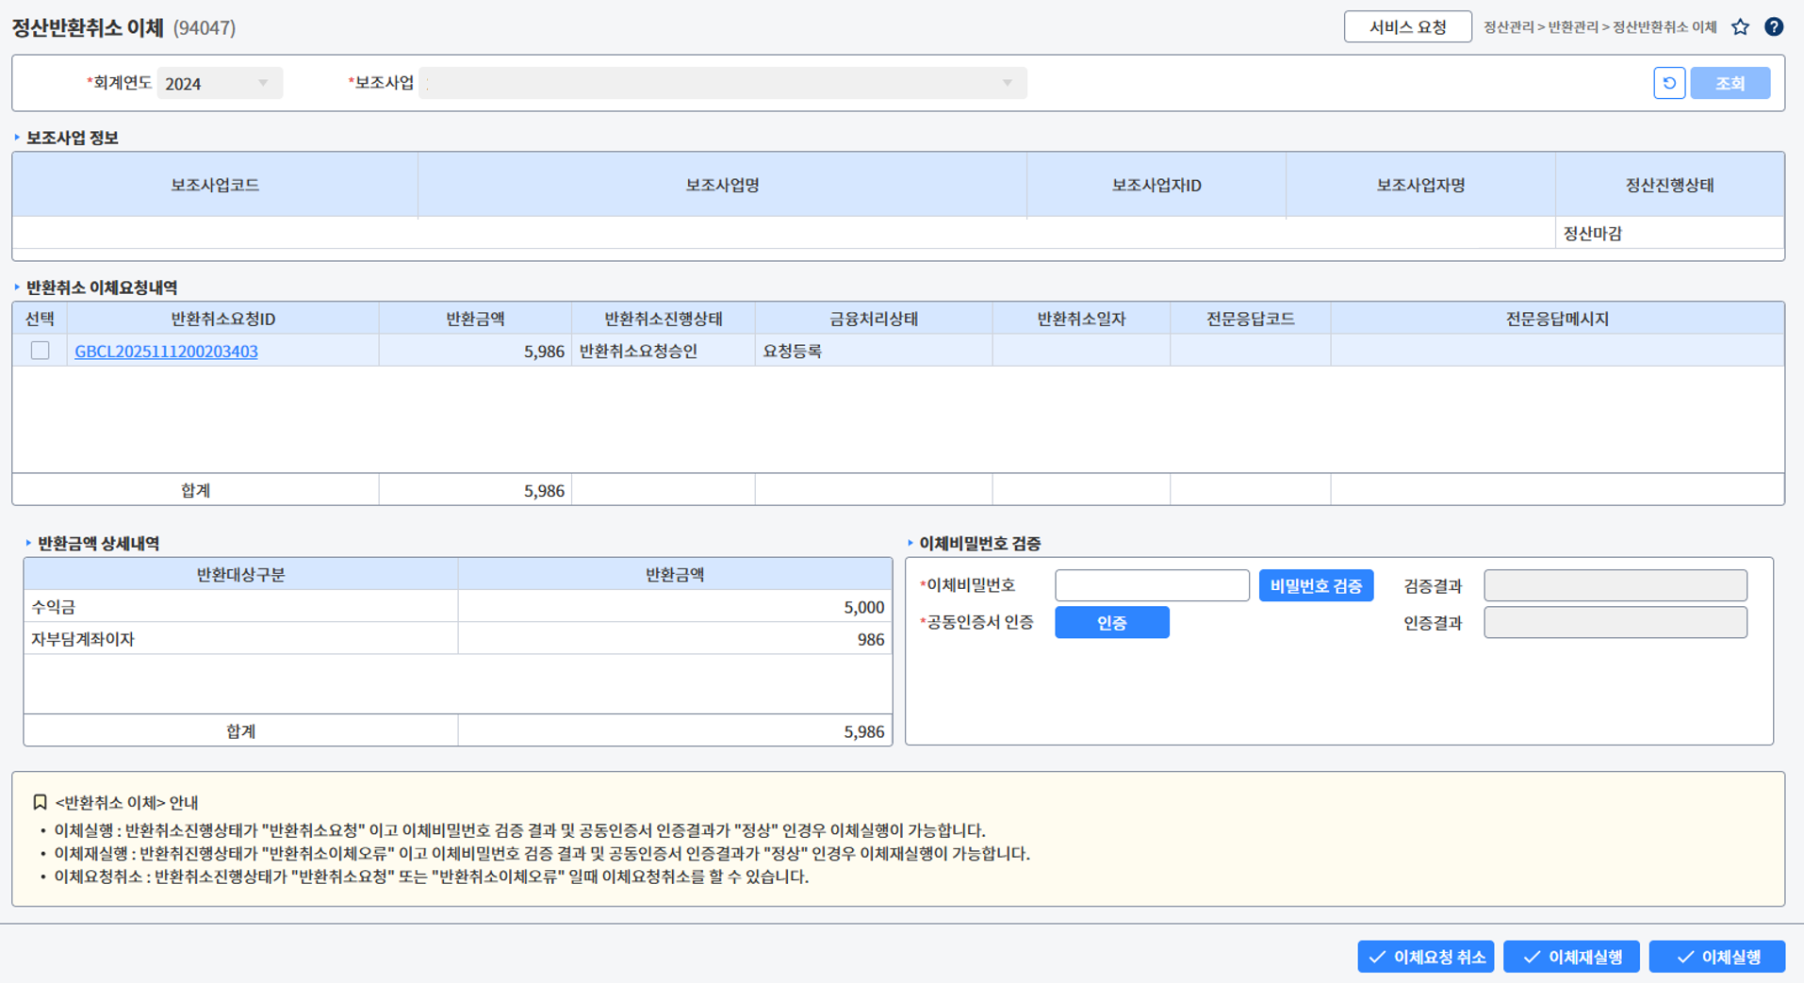
4. 정산반환취소 이체
1. 정산반환 취소이체 (민간 보조사업자)
- 반환취소 요청한 자료가 지자체 담당자로 부터 승인처리 되면 이체할 수 있는 상태가 됨.
- 이체 처리할 대상을 선택 ①
이체비밀번호 및 인증서 인증 ②
이체실행 처리 ③
2. 이체가 성공하면 반환했던 금액이 보탬e 에서
보조사업자의 자부담 계좌로 이체 처리됨.
1
2
3

Slide 7
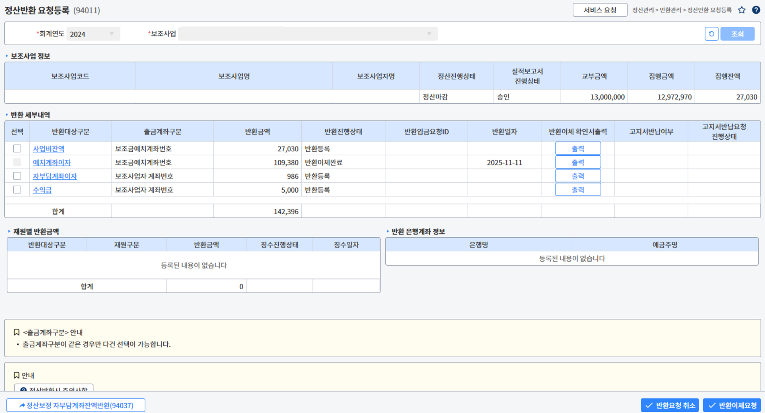
5. 정산반환 취소 내역 확인
1. 정산반환요청등록(94011) (민간 보조사업자)
- 반환진행상태 ① 에서 ‘반환이체완료’ 였던
반환금액이 ‘반환등록’ 상태로 변경된 것을 확인
할 수 있음
1

